Slide 1
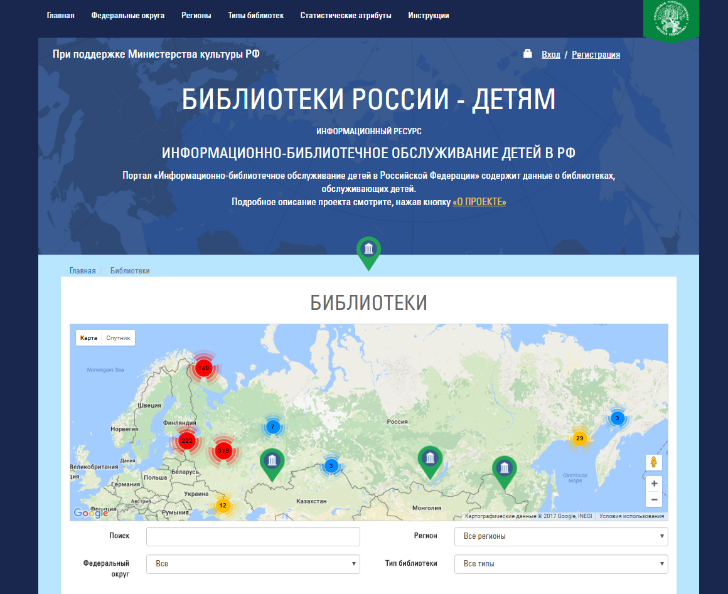
«Информационно-библиотечное обслуживание детей в Российской Федерации»
stat.rgdb.ru
Электронный ресурс

Slide 2
Первый этап 2015 год
Пилотный проект
Москва – 260 анкет
Мурманская область – 148 анкет
Отработаны структуры анкет для специализированной детской и общедоступной публичной библиотеки
Создан электронный ресурс «Библиотеки России – детям»

Slide 3
Второй этап 2016 год
Запуск и отладка системы самостоятельного ввода данных на портале.
Санкт-Петербург - 157 анкет
Ленинградская область - 162 анкеты
Магаданская область - 28
Перенос данных статистической базы по региональным библиотекам обслуживающих детей с сайта научно-методического отдела РГДБ на портал (79 библиотек, с контактной информацией и статистическими данными по 70 показателям за период с 1999 по 2011 годы).
Создание инструментов для контроля и анализа корректности введенных данных.
Внедрение распределенной системы прав доступа – кураторы регионов

Slide 4
главная страница

Slide 5
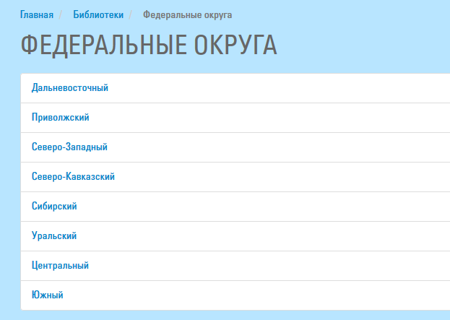
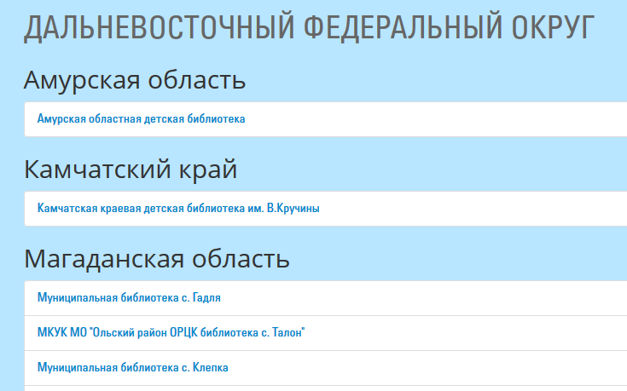

Slide 6
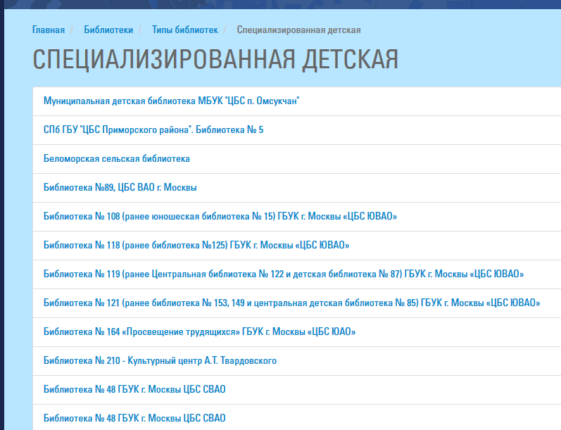

Slide 7
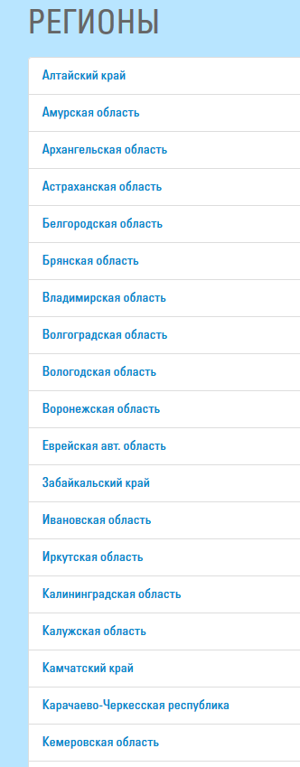
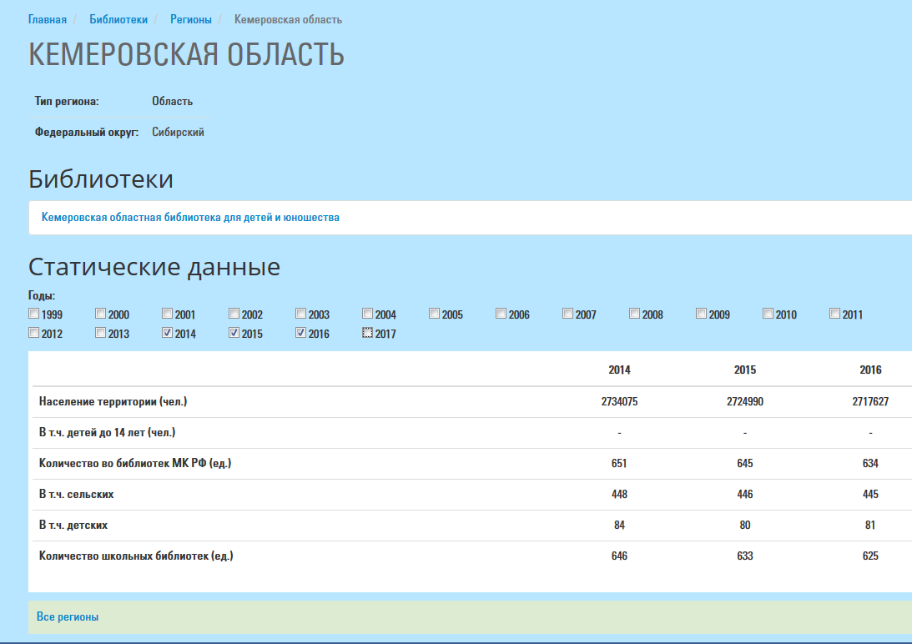

Slide 8
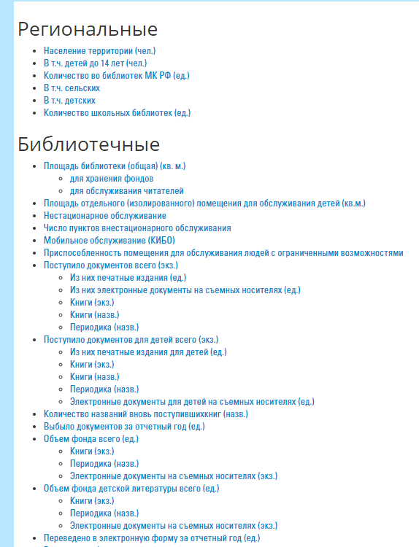
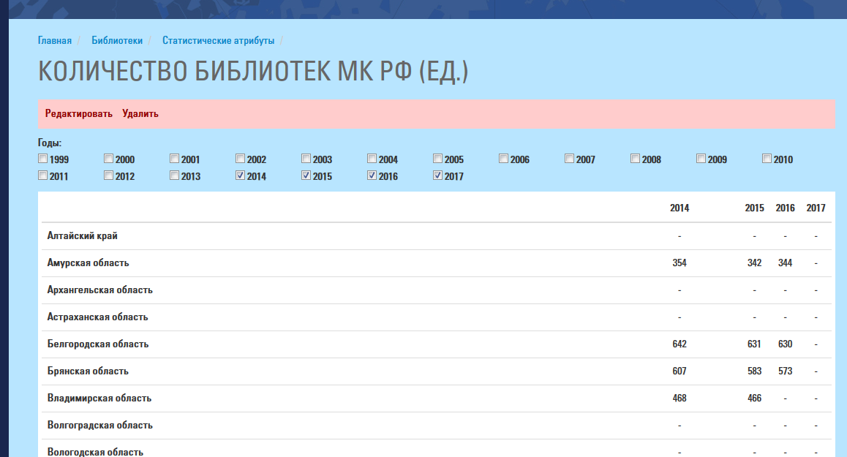
Статистические показатели (атрибуты)

Slide 9
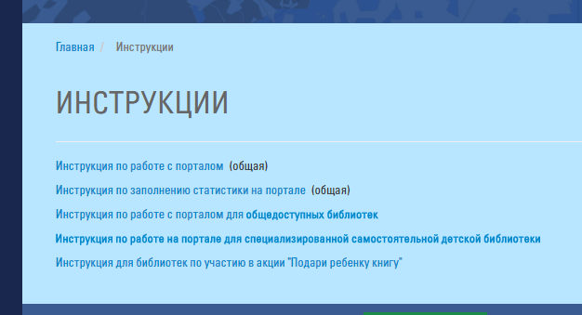
Инструкции

Slide 10
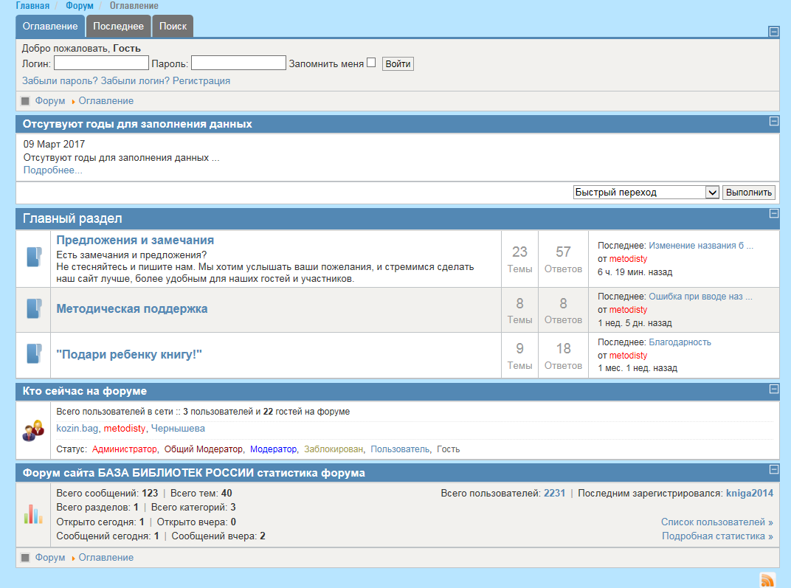

Slide 11
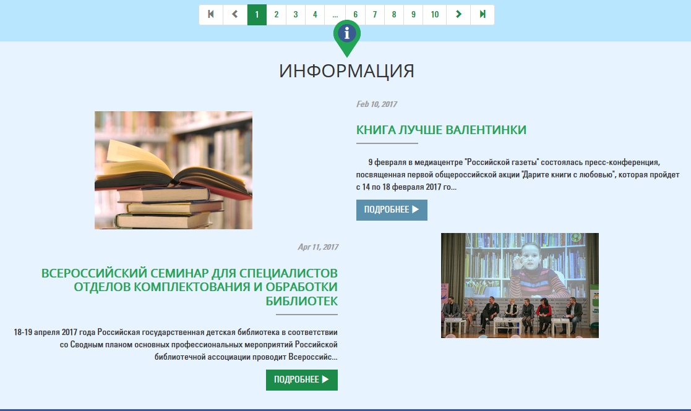

Slide 12
Регистрация пользователя все поля обязательны для заполнения

Slide 13
Название поля | Описание
Имя | Произвольное имя, которое будут видеть администраторы Системы. Рекомендуется указывать краткое название библиотеки.
Логин | Строка, состоящая из символов латинского алфавита и/или цифр. Будет использоваться для авторизации в Системе.
Пароль | Секретная строка, состоящая из разных символов. Будет использоваться в паре с логином для авторизации в Системе.
Адрес электронной почты | Адрес электронной почты, на который будет выслано письмо с кодом и ссылкой, для активации пользователя в Системе. Также этот адрес будет использоваться для восстановления пароля. Будьте внимательнее указывая адрес!
Краткое название библиотеки | Краткое название библиотеки. Избегайте общих названий типа «библиотека №1» и т.п.
Регион | Регион, к которому относится библиотека. Выбор из списка субъекта РФ
Тип библиотеки | Тип библиотеки. От него зависит набор статистических показателей. Специализированная детская, общедоступная публичная, «региональная»

Slide 14
Каждая муниципальная специализированная детская библиотека (или структурное подразделение общедоступной библиотеки, специализирующееся на обслуживании детей) регистрируется на портале самостоятельно.
Можно использовать почтовый сервис gmail.com
Если в структуру ЦБС входит несколько подразделений (филиалов, отделений, кафедр и т.д.) обслуживающих детей, то регистрируется каждое такое подразделение.
Не нужно давать сводные цифры по системе!

Slide 15
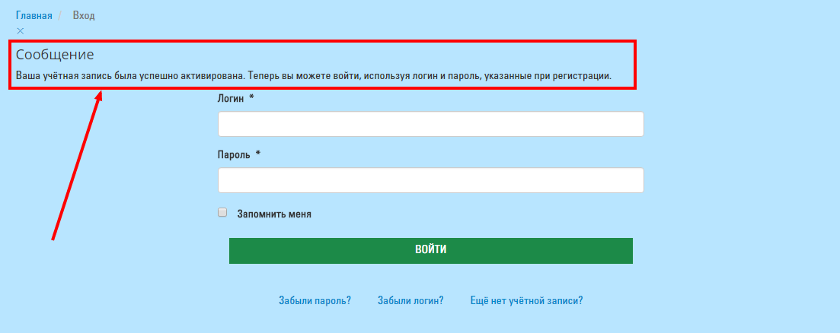
Активация учетной записи
На указанный адрес электронной почты будет направлено письмо с логином, паролем и ссылкой для активации учетной записи. Для продолжения работы с Системой необходимо активировать учетную запись, перейдя по ссылке из письма. В случае успешной активации, Система выведет соответствующее сообщение.

Slide 16
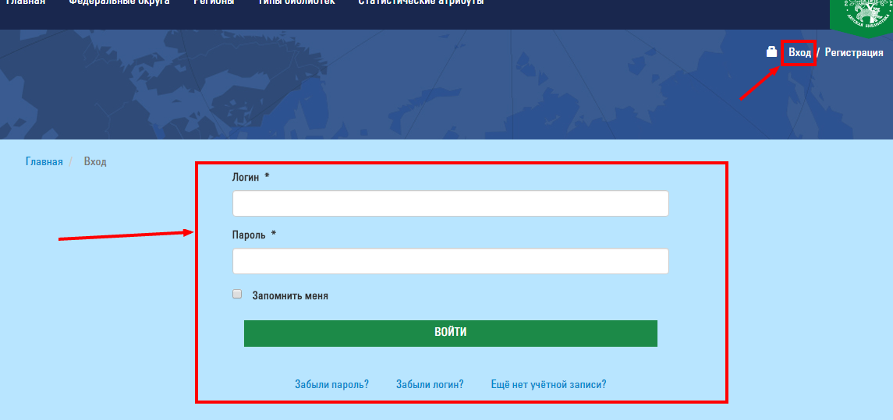
Вход в личный кабинет
Если логин и пароль были введены правильно, то после нажатия кнопки «Войти» выполнится переход на страницу Личного кабинета.

Slide 17
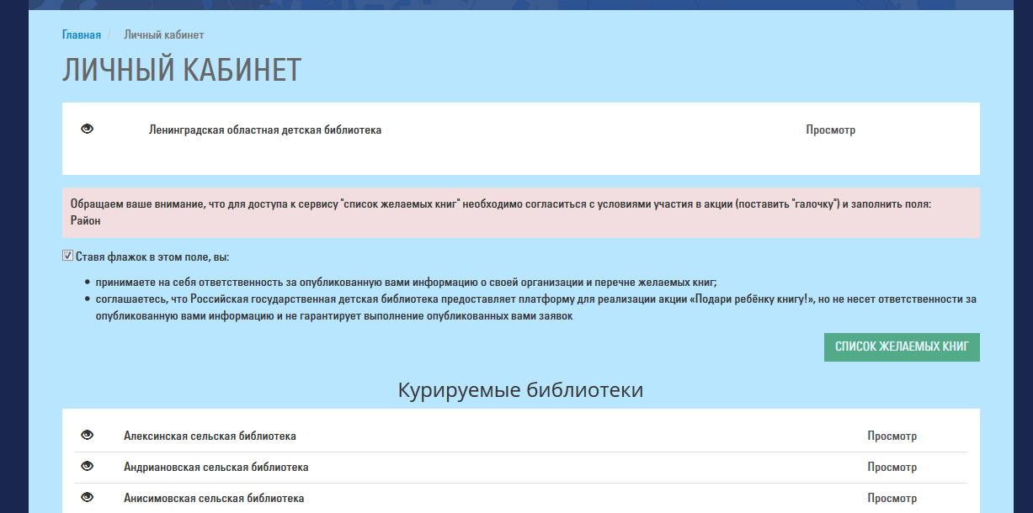
Личный кабинет

Slide 18
Просмотр данных библиотеки

Slide 19
1. Контактная информация

Slide 20
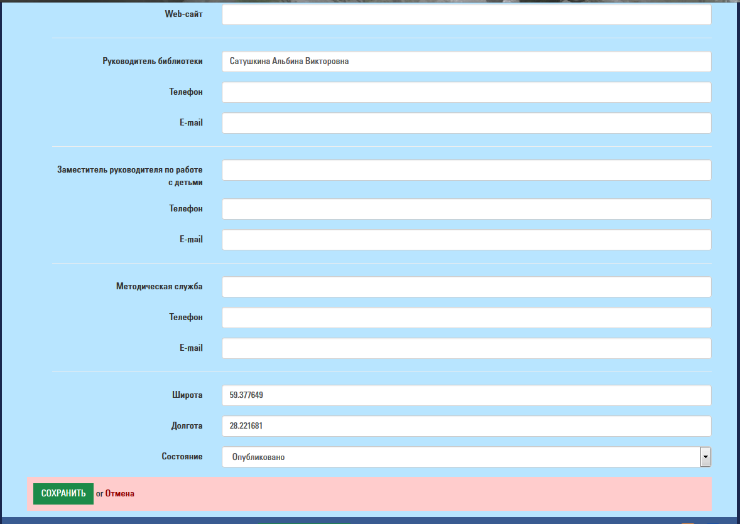
1. Контактная информация

Slide 22
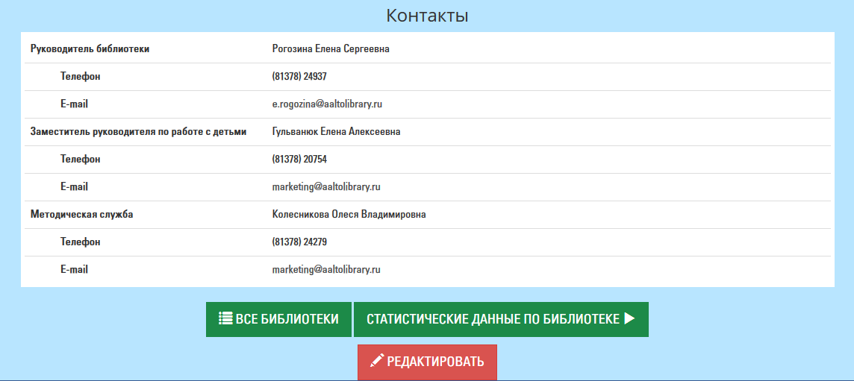
2. статистические данные

Slide 24
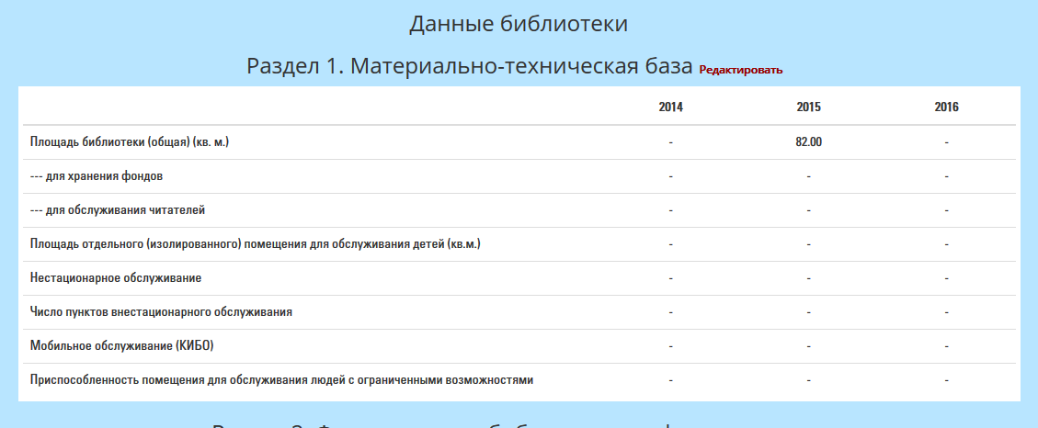
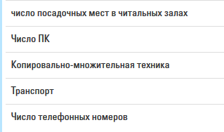
Раздел 1. Материально-техническая база

Slide 25
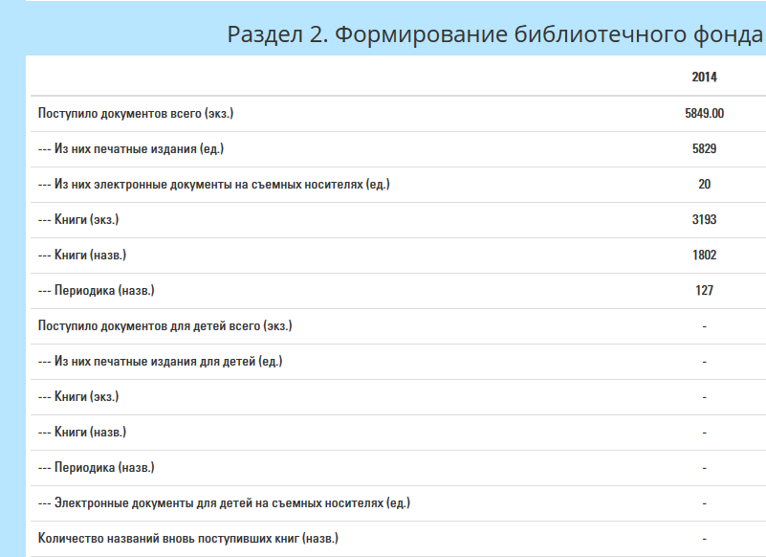
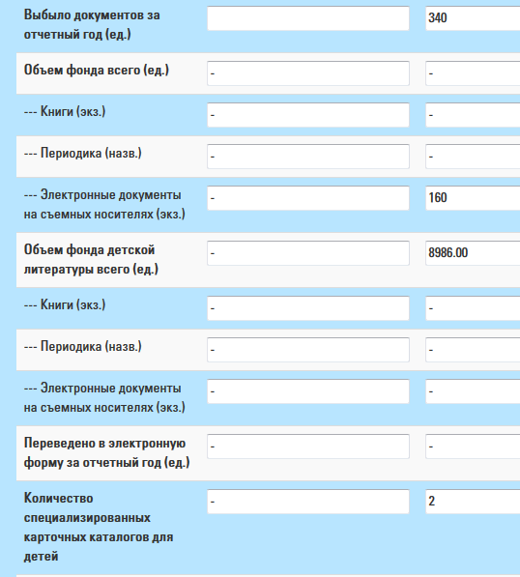
Раздел 2. Формирование фонда

Slide 26
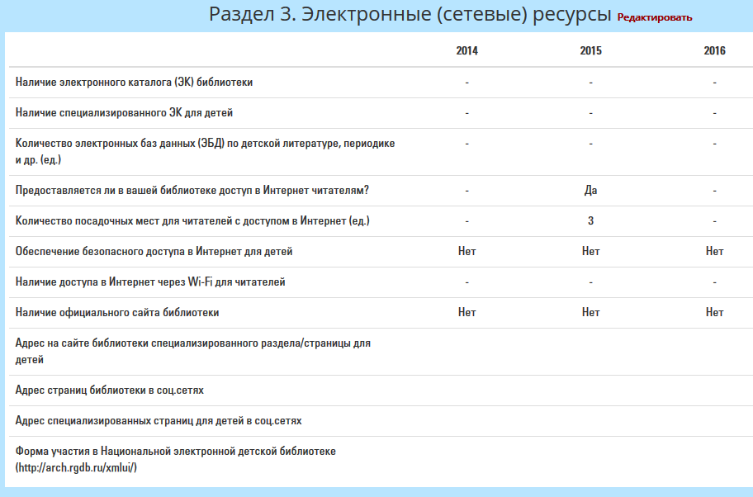
Раздел 3. Электронные (сетевые) ресурсы

Slide 27
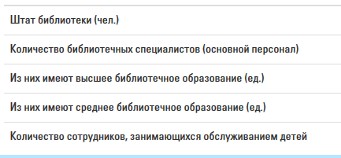
Раздел 4. Пользователи и посещения
Раздел 5. Библиотечно-информационные услуги
Раздел 6. Персонал

Slide 28
Раздел 7. поступление и использование финансовых средств

Slide 29
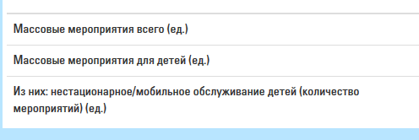
Раздел 8. Структура
Раздел 9. Массовая работа

Slide 30
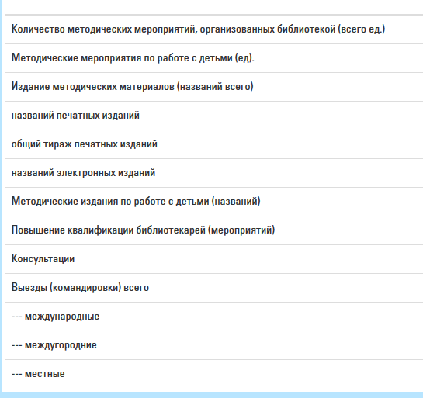
Раздел 10. методическая работа

Slide 31
Раздел 11. Платные услуги
Библиотечно-информационные услуги;
Услуги межбиблиотечного абонемента и электронной доставки документов;
Организация массовых мероприятий;
Циклы занятий (студии, кружки и т.д.);
Услуги по копированию, сканированию, печати;
Издательская деятельность, переплетные работы;
Иное (перечислить);
Не оказываем платные услуги

Slide 32
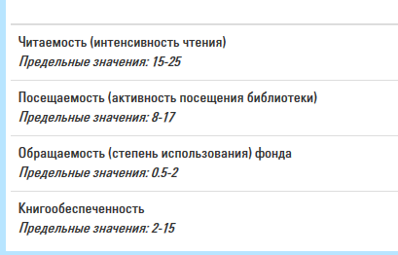
Раздел 12. Контрольные показатели

Slide 33
Создан баннер портала
<div align="center">
<a href="http://stat.rgdb.ru">
<img src="http://stat.rgdb.ru/images/banners/BazaB_banner640x139.jpg" style="width: 640px; height:139px;margin: auto;" />
</a>
</div>
<div align="center">
<a href="http://stat.rgdb.ru">
<img src="http://stat.rgdb.ru/images/banners/BazaB_banner400x87.jpg" style="width: 400px; height:87px;margin: auto;" />
</a>
</div>
<div align="center">
<a href="http://stat.rgdb.ru">
<img src="http://stat.rgdb.ru/images/banners/BazaB_banner180x39.jpg" style="width: 180px; height:39px;margin: auto;" />
</a>
</div>

Slide 34
Контактная информация:

